Slide 1
DESENVOLVIMENTO DE SOFTWARES
TDD X BDD

Slide 2
INTEGRANTES
Leonardo Garcia Diniz
Wellington Stanley
Marcelo
Rafael Silva de Alencar

Slide 3

DESENVOLVIMENTO
Programação
Estratégias
TDD
BDD

Slide 4
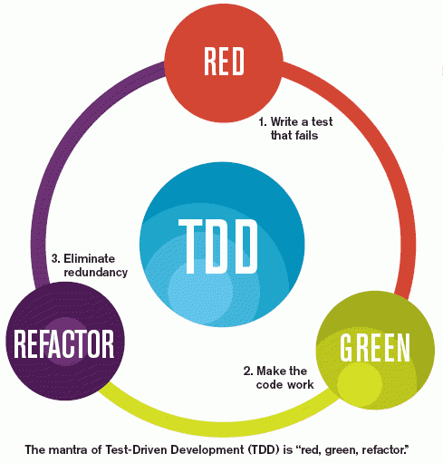
TDD – TEST DRIVEN DEVELOPMENT
Desenvolvimento de Software orientado a testes
Abordagem que oferece muita agilidade
A ideia é garantir uma cobertura de testes para 100% do código
Processo
Escreva um teste para alguma funcionalidade, sem nada implementado
Rode o teste e veja-o falhar
Escreva o código que fará o teste passar
Rode novamente o teste e veja-o passando
Revise o código feito, refatorando-o, melhorando o que for possível
Repita o processo

Slide 5
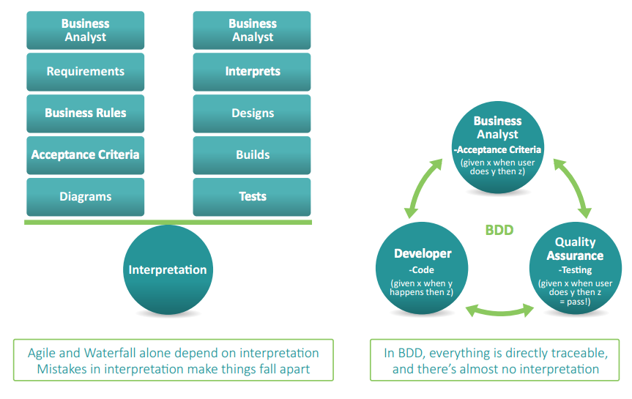
BDD – BEHAVIOR DRIVEN DEVELOPMENT
Códigos baseados em descrições do comportamento que uma funcionalidade deve ter
A ideia é descrever o comportamento esperado desta funcionalidade e não dizer como ela deve ser implementada
Vantagens
O desenvolvedor consegue ter uma noção mais clara do que é esperado para a funcionalidade do ponto de vista do usuário
Ajuda na integração de diferentes áreas da equipe já que não é preciso conhecimento técnico de programação, diminuindo falhas de comunicação.
Compartilhamento de conhecimento: com desenvolvedores e testadores trabalhando juntos
Documentação dinâmica: Usando os frameworks de BDD estes artefatos são gerados dinamicamente sem nenhum esforço adicional.

Slide 6
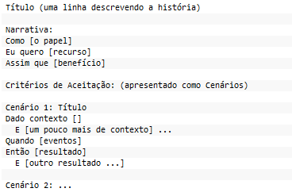
BDD – BEHAVIOR DRIVEN DEVELOPMENT
As funcionalidades são escritas segundo um padrão.
Ao lado temos um modelo de descrição de funcionalidades, porém nenhum padrão é obrigatório.
As palavras Dado que, Quando e Então (Given, When e Then em inglês) são quase sempre usadas para guiar os cenários.(Ubiquous Language)
Baseado em arquivos que descrevem as funcionalidades(Features) e arquivos de definição de passos(Steps).

Slide 7
BDD – BEHAVIOR DRIVEN DEVELOPMENT
Context Given
Events When
Outcomes Then

Slide 8
BDD – BEHAVIOR DRIVEN DEVELOPMENT
Given the account balance is $100
AND the card is valid
AND the machine contains enough money
When the Account Holder requests $20
Then the Cashpoint should dispense $20
AND the account balance should be $80
AND the card should be returned.

Slide 9
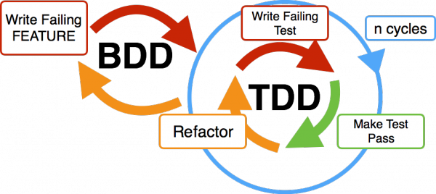
TDD X BDD
Grande objetivo de BDD é fazer testes fáceis de entender até para não programadores.
BDD não vai contra o TDD, você pode aplicar ambos os métodos em conjunto ou apenas um deles.
Ambos buscam melhorar o desenvolvimento de software e são ideias muito boas para se ter em qualquer projeto

Slide 10
REFERÊNCIAS
PIRES, Eduardo. DDD, TDD, BDD, Afinal o que são essas siglas?. 2012. Disponível em: <http://www.eduardopires.net.br/2012/06/ddd-tdd-bdd/>. Acesso em: 29 out. 2018.
BAPTISTA, Guilherme. Qual a diferença entre BDD e TDD?. 2016. Disponível em: <http://blog.locaweb.com.br/artigos/metodologias-ageis/diferenca-entre-bdd-tdd/>. Acesso em: 29 out. 2018.
SOARES, Ismael. Desenvolvimento orientado por comportamento (BDD). 2011. Disponível em: <https://www.devmedia.com.br/desenvolvimento-orientado-por-comportamento-bdd/21127>. Acesso em: 29 out. 2018.

